Slide 1

Improving Employee Retention by Predicting Employee Attrition Using Machine Learning
Created by:
Amelia Lusiana
lusiana.amelia@gmail.com
www.linkedin.com/in/amelialusiana
www.medium.com/@amelialusiana
www.github.com/amelialusiana
“I am organized analyst, good self-management, teamwork contributed, target oriented, adaptive to dynamic changes and has great desire to grow by learning many things. I have 5 years of experience in Fintech companies, an Economic education background, and am looking for knowledge and experience in the Data sector.”

Slide 2
Overview
“Sumber daya manusia (SDM) adalah aset utama yang perlu dikelola dengan baik oleh perusahaan agar tujuan bisnis dapat tercapai dengan efektif dan efisien. Pada kesempatan kali ini, kita akan menghadapi sebuah permasalahan tentang sumber daya manusia yang ada di perusahaan. Fokus kita adalah untuk mengetahui bagaimana cara menjaga karyawan agar tetap bertahan di perusahaan yang ada saat ini yang dapat mengakibatkan bengkaknya biaya untuk rekrutmen karyawan serta pelatihan untuk mereka yang baru masuk. Dengan mengetahui faktor utama yang menyebabkan karyawan tidak merasa, perusahaan dapat segera menanggulanginya dengan membuat program-program yang relevan dengan permasalahan karyawan. “

Slide 3
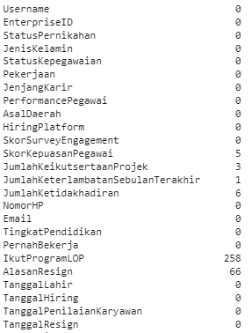
Data Preprocessing
Upload file Dataset
Cek keseluruhan data ada 287 baris dan 25 kolom.
Tidak ada data duplicat.
Mengatasi data null
Handle data null kolom IkutProgramLOP dengan hapus kolom karna data null terlalu banyak .
Handle data null kolom AlasanResign dengan isi masih_bekerja
Handle data null kolom JumlahKeterlambatanSebulanTerakhir, JumlahKeikutsertaanProjek, SkorKepuasanPegawai, dan JumlahKetidakhadiran dengan nilai tengah
Query Here

Slide 4
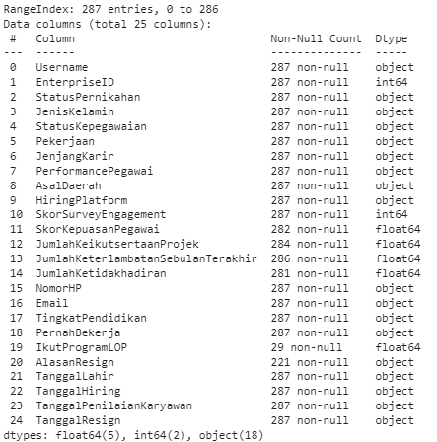
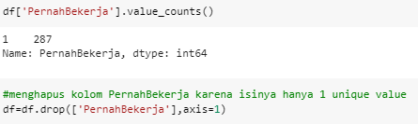
Data Preprocessing
Mengganti value yang tidak sesuai
Merubah datatype kolom JumlahKeterlambatanSebulanTerakhir, JumlahKeikutsertaanProjek, SkorKepuasanPegawai, dan JumlahKetidakhadiran dari float ke int.
Merubah datatype kolom TanggalLahir, TanggalHiring, TanggalResign dan TanggalPenilaianKaryawan dari object ke datetime.
Merubah isi data kolom PernahBekerja yang tidak sesuai yaitu, yes menjadi 1.
Merubah isi data kolom StatusPernikahan yang tidak sesuai yaitu – menjadi Lainnya
Membuang data yang tidak diperlukan
Menghapus kolom PernahBekerja karena isinya hanya 1 unique value.
Query Here

Slide 5
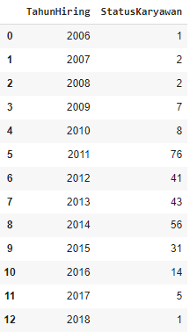
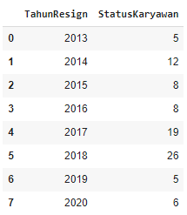
Annual Report on Employee Number Changes
Buatlah dua tabel agregat yang menghitung jumlah karyawan yang masuk dan keluar berdasarkan tahun hiring dan tahun resign.
Buat kolom baru TahunHiring dari hasil extract tahun pada kolom TanggalHiring.
Buat kolom baru TahunResign dari hasil extract tahun pada kolom TahunResign.
Query Here

Slide 6
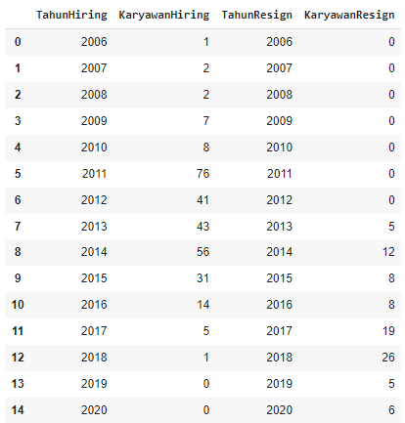
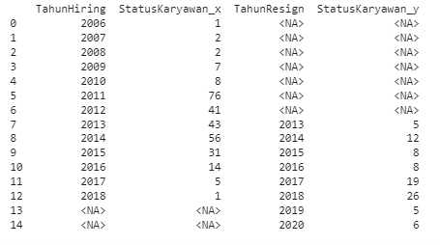
Annual Report on Employee Number Changes
Join dua tabel tersebut berdasarkan tahun resign dan hiring agar menjadi satu tabel.
Lakukan imputation pada data tahun yang kosong sesuai urutan
Query Here

Slide 7
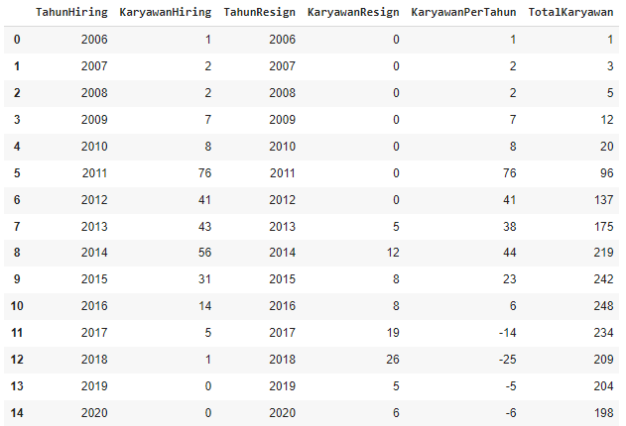
Annual Report on Employee Number Changes
Hitung total karyawan yang resign, yang masih bertahan, dan perubahannya pada setiap tahunnya dari table hasil join pada tahap dua.
Query Here

Slide 8
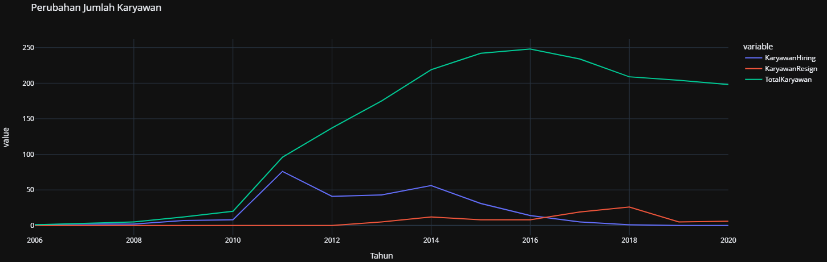
Annual Report on Employee Number Changes
Buatlah plot yang menunjukan perubahan kenaikan dan penurunan di setiap tahun yang ada.
Interpretasi dari plot jumlah karyawan perusahaan dapat disimpulkan sebagai berikut:
Perusahaan dibangun pada tahun 2006, dan mulai merintis menjadi perusahaan besar.
Pada tahun 2011 perusahaan mulai berkembang dengan menambahkan karyawan sebanyak 76 orang, jadi total karyawan pada tahun 2011 sebanyak 96 orang.
Pada tahun 2013 mulai ada Karyawan yang Resign, tetapi masih ada penambahan karyawan sebanyak 43 orang.
Pada tahun 2017 terjadi pengurangan karyawan (resign) yang signifikan sebanyak 19 orang, tetapi hanya ada penambahan karyawan (hiring) sebanyak 5 orang.
Pada tahun 2018 juga terjadi pengurangan karyawan (resign) yang signifikan sebanyak 26 orang, dan hanya ada penambahan karyawan (hiring) sebanyak 1 orang.
Setelah tahun 2018 tidak ada penambahan karyawan (hiring) tetapi masih ada pengurangan karyawab (resign).
Query Here

Slide 9
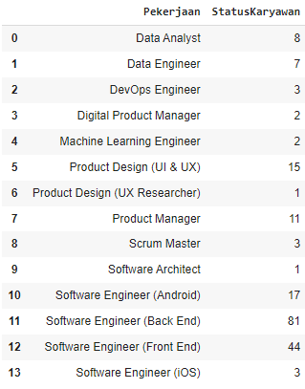
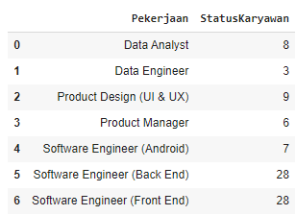
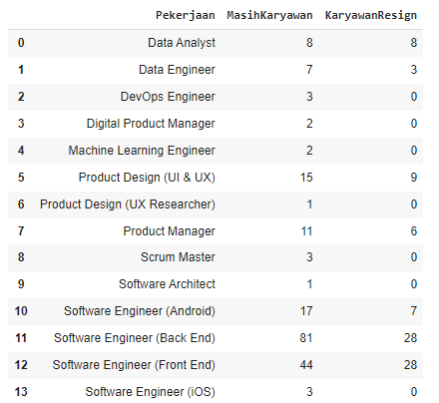
Resign Reason Analysis for Employee Attrition Management Strategy
Buatlah dua data frame terpisah yang masing-masing dibentuk dari hasil agregasi jumlah employee berdasarkan pekerjaan, yang sudah resign maupun yang belum resign.
Gabungkan kedua dataframe tersebut berdasarkan key Pekerjaan.
Query Here

Slide 10
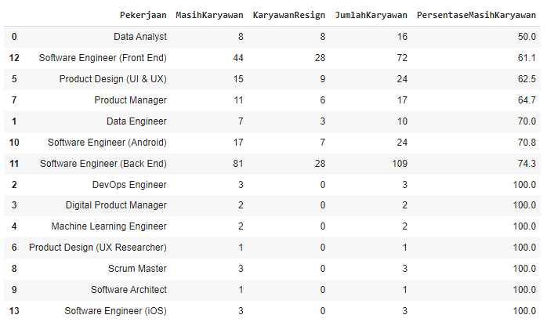
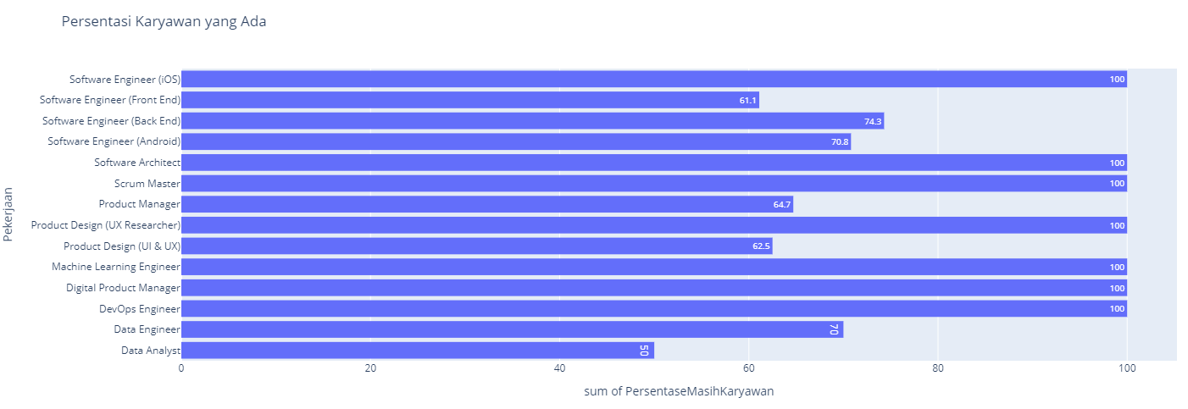
Resign Reason Analysis for Employee Attrition Management Strategy
Buatlah dua kolom baru dari tabel baru tersebut, yaitu jumlah employee dan persentase jumlah employee yang masih bekerja.
Buatlah plot yang menampilkan persentase employee yang masih ada berdasarkan divisi pekerjaannya.
Query Here

Slide 11

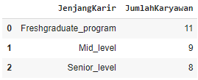
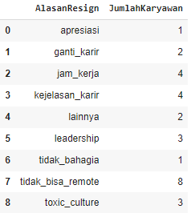
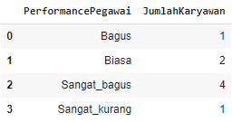
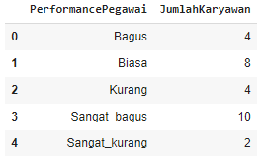

Resign Reason Analysis for Employee Attrition Management Strategy
Divisi yang memiliki tingkat resign tertinggi, buatlah tabel agregasi untuk menghitung jumlah employee yang resign berdasarkan Jenjang Karir, Performa Karyawan, dan Alasan Resign.
Berdasarkan presentase karyawan yang memiliki nilai resign tertinggi adalah pekerjaan Data Analyst.
Berdasarkan jumlah karyawan yang memiliki nilai resign tertinggi adalah Software Engineer (Front End).
Data Analyst
Software Engineer (Front End)
Query Here

Slide 12
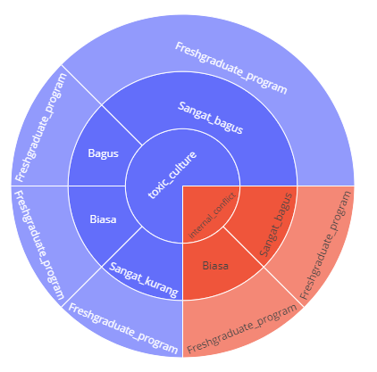
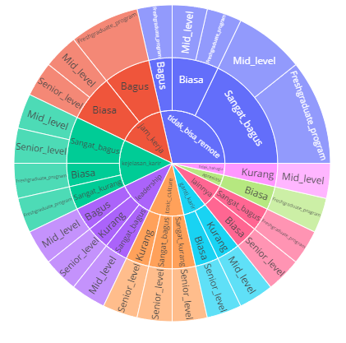
Resign Reason Analysis for Employee Attrition Management Strategy
Buatlah plot yang menampilkan tabel agregasi pada tahap sebelumnya.
Tuliskan interpretasi dan rekomendasi terhadap hasil plot pada langkah sebelumnya.
Dari 8 orang karyawan Data Analyst yang resign, semua nya adalah Fresh Graduate, 6 orang diantaranya resign karena Toxic Culture dan 4 diantaranya memiliki Performance Sangat Bagus.
Dari 28 orang karyawan Software Engineer (Front End) yang resign, 11 orang diantaranya adalah Fresh Graduate, 8 orang diantaranya resign karena Tidak Bisa Remote dan 10 orang diantaranya memiliki Performance Sangat Bagus.
Rekomendasi :
Memberikan Lingkungan Kerja yang Nyaman dan Aman
Memberikan Apresiasi Kepada Karyawan
Memberikan Kompensasi dan Hadiah Kepada Karyawan
Data Analyst
Software Engineer (Front End)
Query Here

Slide 13


Build an Automated Resignation Behavior Prediction using Machine Learning
Melakukan check kembali kepada tahap data preprocessing yang dilakukan.
Adanya missing value pada kolom TanggalResign dan TahunResign sebanyak 198 baris,
Tidak ada data duplikat,
Handle Outlier pada kolom JumlahKetidakhadiran menggunakan IQR,
Feature engineering membuat kolom Umur dan kolom LamaBekerja,
Feature transformasi data kategorikal ,
One hot encoding kolom PerformancePegawai, TingkatPendidikan, Pekerjaan, StatusPernikahan, StatusKepegawaian, dan JenjangKarir,
Label encoding kolom JenisKelamin, AsalDaerah, HiringPlatform, dan AlasanResign,
Feature selection dengan menghapus kolom Username, EnterpriseID, NomorHP, Email, TanggalHiring, TanggalResign, TanggalLahir, TanggalPenilaianKaryawan, TahunHiring, dan TahunResign yang tidak berpengaruh terhadap target.
Melakukan data split pada train dan testing, serta menyeimbangkan proporsi data training pada target yang ada.
Feature y adalah ‘StatusKaryawan’ dimana 0 = masih bekerja dan 1 = sudah resign, dan Feature X adalah kolom lainnya.
Split data train dan data test menggunakan StratifiedKFold(n_splits=5, shuffle=True, random_state=42).
Data Train
Data Test
Query Here

Slide 14
Build an Automated Resignation Behavior Prediction using Machine Learning
Latihlah model dengan berbagai algoritma Machine Learning
Scalling X_train dan X_test menggunakan MinMaxScaler
Mencoba Machine Learning
Hasil Decision tree dan Random Forest adalah Overfitting. Ada beberapa alasan hal tersebut terjadi, yaitu:
Ada data leaks di data preparation
Hanya ada 1 kelas klasifikasi
Tidak menghapus feature yang korelasi negative nya tinggi
Untuk menanggulanginya bisa dengan train test split data sebelum preparasi, atau bisa hyperparameter tuning.
Logistic Regresion | Decision Tree | Random Forest | k-Nearest Neighbors
Accuracy (Train Set): 0.82 Accuracy (Test Set): 0.74 Precision (Train Set): 87.50 % Precision (Test Set): 66.67 % Recall (Train Set): 49.30 % Recall (Test Set): 33.33 % MCC (Train Set): 0.56 MCC (Test Set): 0.33 F-Beta-Score (Train Set): 75.76 % F-Beta-Score (Test Set): 55.56 % roc_auc (train-proba): 82.53 % roc_auc (test-proba): 77.49 % | Accuracy (Train Set): 1.00 Accuracy (Test Set): 1.00 Precision (Train Set): 100.00 % Precision (Test Set): 100.00 % Recall (Train Set): 100.00 % Recall (Test Set): 100.00 % MCC (Train Set): 1.00 MCC (Test Set): 1.00 F-Beta-Score (Train Set): 100.00 % F-Beta-Score (Test Set): 100.00 % roc_auc (train-proba): 100.00 % roc_auc (test-proba): 100.00 % | Accuracy (Train Set): 1.00 Accuracy (Test Set): 0.91 Precision (Train Set): 100.00 % Precision (Test Set): 100.00 % Recall (Train Set): 100.00 % Recall (Test Set): 72.22 % MCC (Train Set): 1.00 MCC (Test Set): 0.80 F-Beta-Score (Train Set): 100.00 % F-Beta-Score (Test Set): 92.86 % roc_auc (train-proba): 100.00 % roc_auc (test-proba): 99.79 % | Accuracy (Train Set): 0.75 Accuracy (Test Set): 0.61 Precision (Train Set): 80.00 % Precision (Test Set): 25.00 % Recall (Train Set): 28.17 % Recall (Test Set): 11.11 % MCC (Train Set): 0.37 MCC (Test Set): -0.06 F-Beta-Score (Train Set): 58.48 % F-Beta-Score (Test Set): 20.00 % roc_auc (train-proba): 81.90 % roc_auc (test-proba): 48.58 %
Query Here

Slide 15
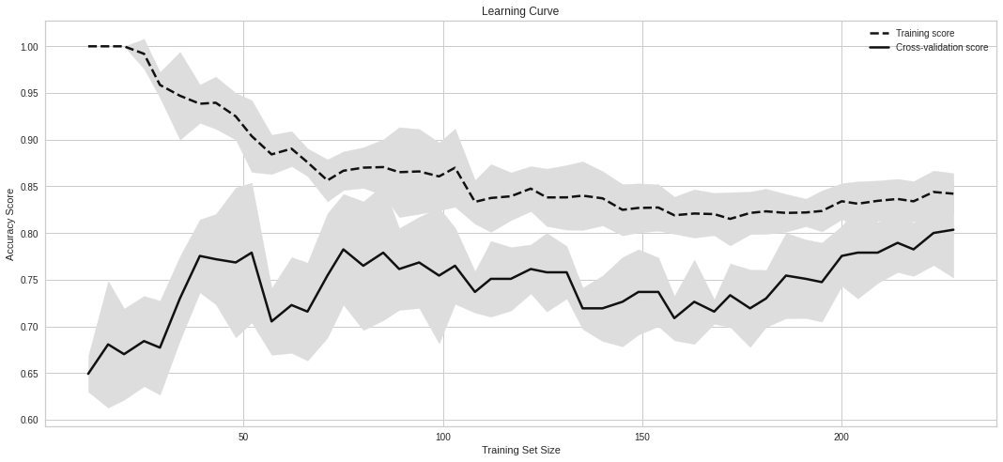
Build an Automated Resignation Behavior Prediction using Machine Learning
Pilih Machine Learning model terbaik, kemudian lakukan hyperparameter tuning agar meningkatkan performa Machine Learning. Gunakan metode pipeline dan cross-validation agar menghasilkan model yang berkualitas. Dengan membandingkan hasil accuracy (test) 4 model, yaitu :
Logistic Regression = 0.74
Decision Tree (setelah pipeline dan CV) = 0.607018
Decision Tree (setelah pipeline CV dan hyperparameter) = 0.694737
Random Forest (setelah pipeline dan CV) = 0.663158
Random Forest (setelah pipeline CV dan hyperparameter) = 0.687719
k-Nearest Neighbors = 0.61
Tampilkan visualisasi dari Machine Learning metrics yang diukur.
Learning Curve
Query Here

Slide 16
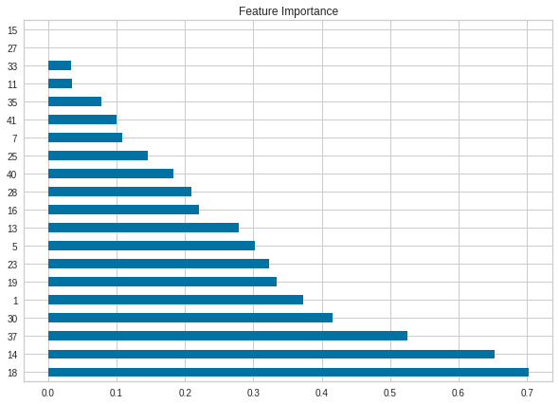
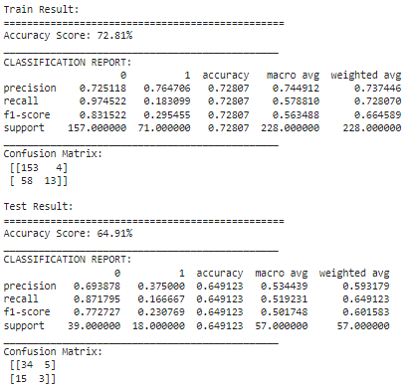
Build an Automated Resignation Behavior Prediction using Machine Learning
Feature Importance
18 adalah Pekerjaan_Data Analyst
14 adalah PerformancePegawai_Sangat_kurang
37 adalah StatusKepegawaian_Internship
30 adalah Pekerjaan_Software Engineer (Front End)
1 adalah AsalDaerah
Classification Report And Confusion Matrix
Query Here

Slide 17
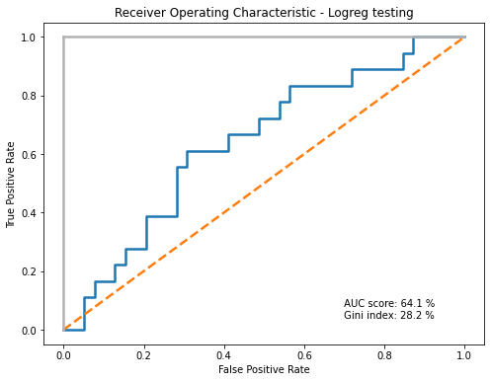
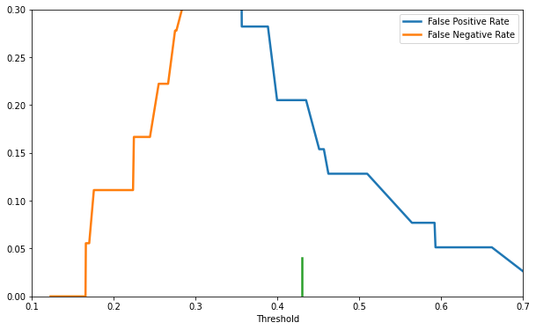
Presenting Machine Learning Products to the Business Users
Dari model machine learning yang sudah diselesaikan pada Tugas 4, lanjutkan dengan mencari metode Interpretable / Explainable yang ada untuk mendapatkan insight-insight yang berhubungan dengan permasalahan utama.
ROC AUC Curve
Threshold Curve
Query Here

Slide 18
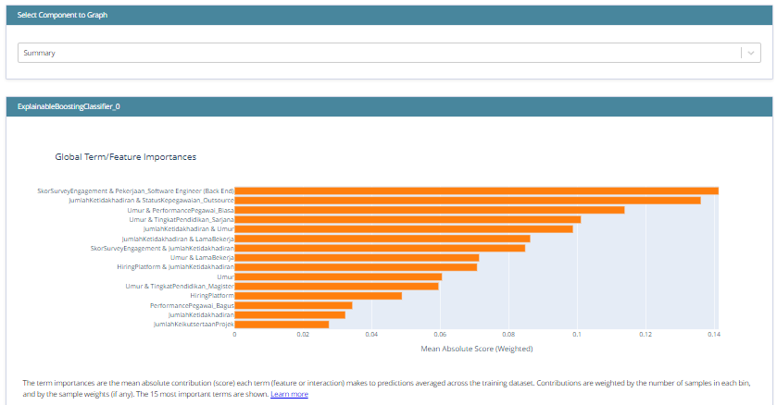
Presenting Machine Learning Products to the Business Users
Glass Box Model - EBM
Query Here

Slide 19
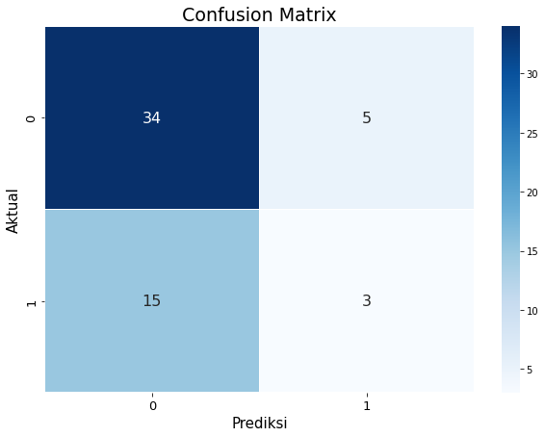
Presenting Machine Learning Products to the Business Users
Confusion Matrix
Carilah insight menarik dari alat-alat Interpretable / Explainable yang bisa menjawab pertanyaan bisnis seputar kepegawaian perusahaan.
Confusion Matrix
a) True Positive (TP)
sebanyak 34 dari 57 orang, artinya machine learning memprediksi positif dan itu benar. machine learning memprediksikan bahwa seorang karyawan akan resign dan memang benar karyawan resign.
b) True Negative (TN)
sebanyak 3 dari 57 orang, artinya machine learning memprediksi negatif dan itu benar. machine learning memprediksikan bahwa seorang karyawan tidak akan resign dan memang benar karyawan tidak resign.
c) False Positive (FP) / Kesalahan Tipe 1
sebanyak 5 dari 57 orang, artinya machine learning memprediksi positif dan itu salah. machine learning memprediksikan bahwa seorang karyawan tidak akan resign dan itu salah karyawan resign.
d) False Negative (FN) / Kesalahan Tipe 2
sebanyak 15 dari 57 orang, artinya machine learning memprediksi negatif dan itu salah. machine learning memprediksikan bahwa
seorang karyawan akan resign dan itu salah karyawan tidak resign.
Query Here

